Slide 1
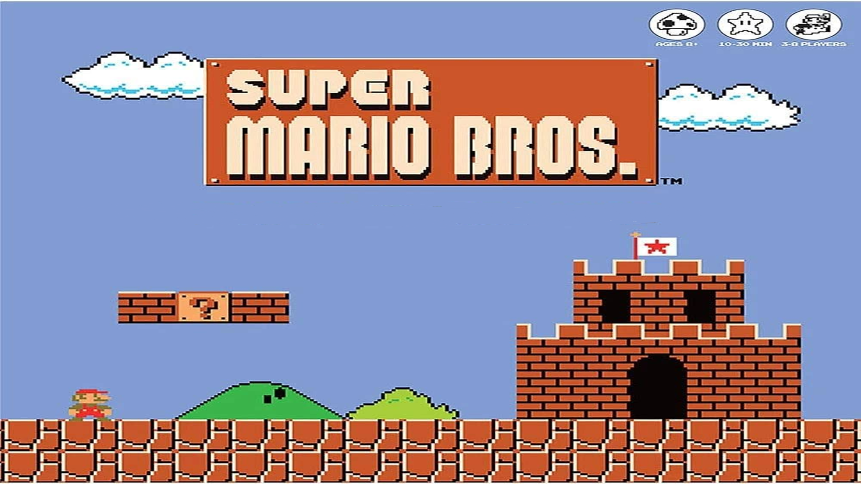

2D Game Programming
최종 발표
2023180009 김동규
2D Game Programming
최종 발표
2023180009

Slide 2
개발 진척도
내용 | 목표 범위 | 실제 완료 범위 | 진척도
주인공의 이동 구현 | 달리기, 점프, 죽는 모션 | 구현 완료( 앉는 모션 추가) | 100%
악당 | 3종 구현 | 구현 완료( 3종 + 보스) | 100%
게임 맵 구현( 스테이지 3개) | 게임 맵 구현( 스테이지 3개) | 스테이지 3개 -> 기본스테이지와 보스 스테이지 | 70%
아이템 및 주인공의 변신 구현 | 3종 구현( 커지기, 총알 모드, 무적모드) | 2종 구현(커지기, 총알모드) | 66%
공주 구현 | 보스를 물리치고 엔딩에서 공주 등장 | 구현 완료 | 100%
충돌 처리 | 게임 월드 안의 여러 객체들 과의 충돌 처리 | 구현 완료 | 100%
사운드 | 특정 상황에 맞는 사운드 구현, BGM | 구현 완료(10 종) | 100%
인트로 화면 구현 | 인트로 화면 구현 | 구현 완료(3종) | 100%

Slide 3
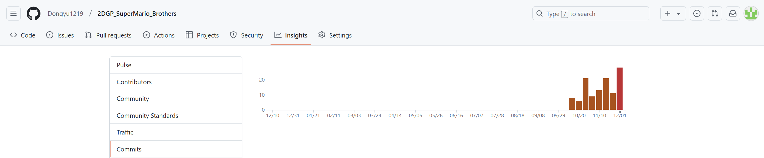
Github 커밋통계
주 | 커밋 횟수
Week of Oct 13 | 8회
Week of Oct 20 | 6회
Week of Oct 27 | 21회
Week of Nov 3 | 9회
Week of Nov 10 | 13회
Week of Nov 17 | 21회
Week of Nov 24 | 11회
Week of Dec 1 | 28회
총 커밋횟수 | 117회

